Slide 1
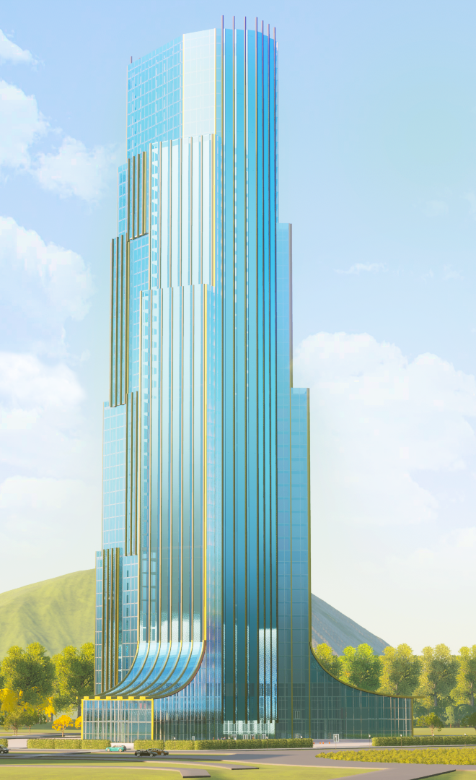

Многофункциональные
Энергоэффективные
архитектурны импосты
ДОКЛАДЧИК: Курицын Семен СУЗ.17
ННГАСУ 2025

Slide 2
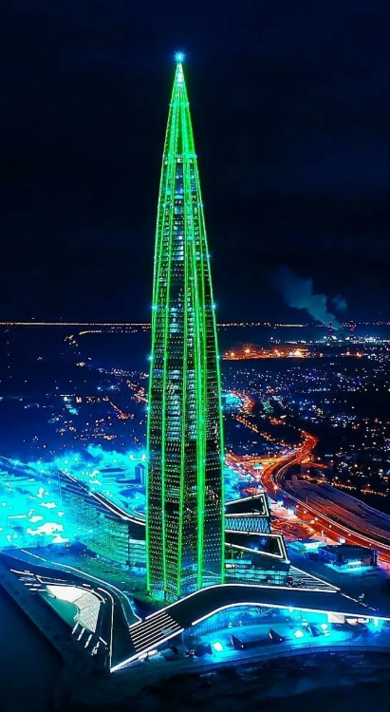
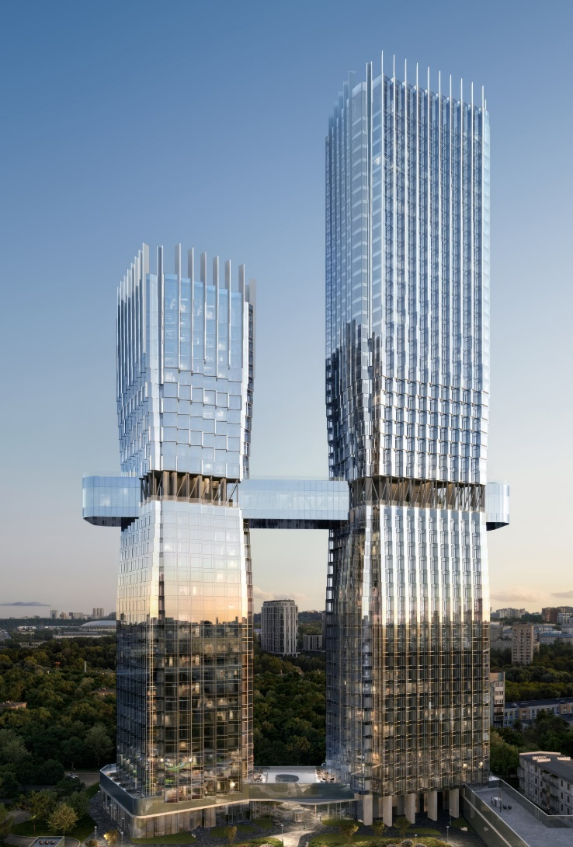
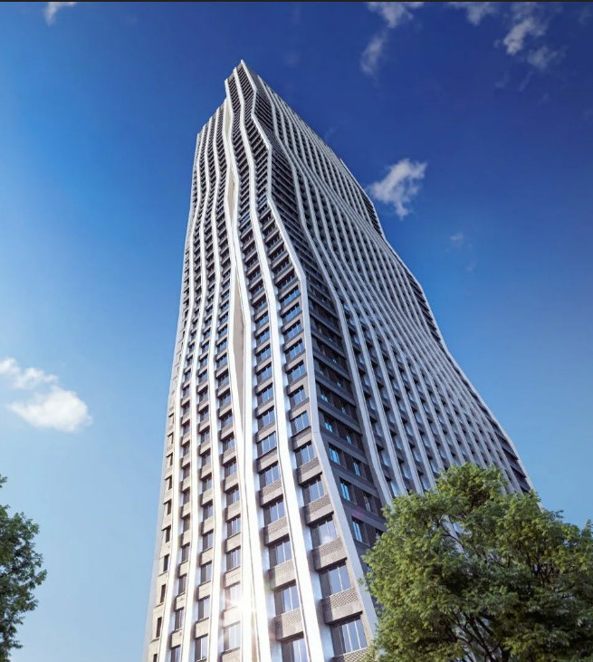
Применение подобных архитектурных решений
Лахта-центр
г. Санкт-Петербург
ЖК Hideout
г. Москва
ЖК Afi Tower
г. Москва
Notes:
Область применения: кладки несущих стен, утепление стен, покрытие пола малоэтажных зданий, тёплых коттеджей, садовых домиков, гаражей и др

Slide 3
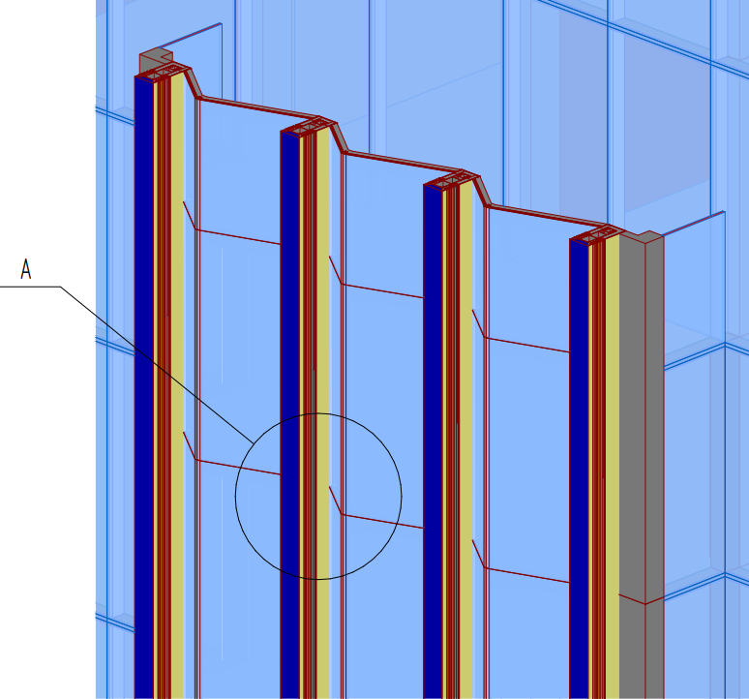
Многофункциональные Энергоэффек-
тивные архитектурны импосты
Решаемая проблема - отсутствие комплексного, энергоэффективного, технологичного и экономически целесообразного фасадного решения, способного:
- снижать затраты на эксплуатацию;
- повышать экологичность зданий;
- формировать уникальный облик объекта;
- обеспечивать безопасное и экономичное обслуживание фасадов.
Notes:
Область применения: кладки несущих стен, утепление стен, покрытие пола малоэтажных зданий, тёплых коттеджей, садовых домиков, гаражей и др

Slide 4
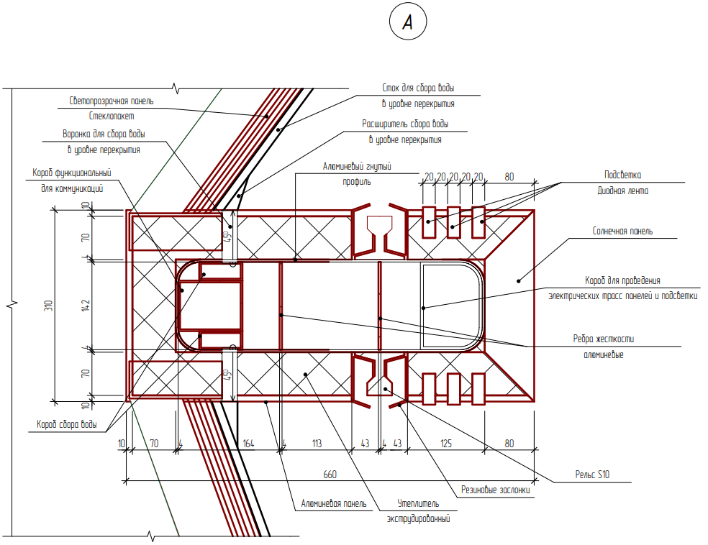
УНИКАЛЬНОСТЬ
Единственное решение, объединяющее 5 функций в одном конструктиве:
  Уникальная архитектура (код)
  Солнечная энергия
  Сбор воды
  Динамическая подсветка
  Системы обслуживания
Полная адаптация под любой архитектурный стиль
Соответствие принципам ESG и принципам экологичного строительства
Интеграция в BIM-проектирование
Notes:
Тут можно сказать побольше об экологичности. Мол выбросов нет, воздух не загрязняет. Не нужна тепловая энергия на обжиг => экономит деньги
Ну про прочность понятно
про плотность : она ниже => больше пор => лучше сохраняет тепло
Теплопроводность: чем ниже, тем меньше нужен слой => экономит место (это ценно)
Водопоглощение: делает теплоизоляционные качества материала более стабильными
УДЕЛЬНАЯ ТЕПЛОЕМКОСТЬ – ЧЕМ МЕНЬШЕ, ТЕМ МЕДЛЕННЕЕ УТЕПЛИТЕЛЬ ОСТЫВАЕТ И НАГРЕВАЕТСЯ, А ЭТО ХОРОШО

Slide 5
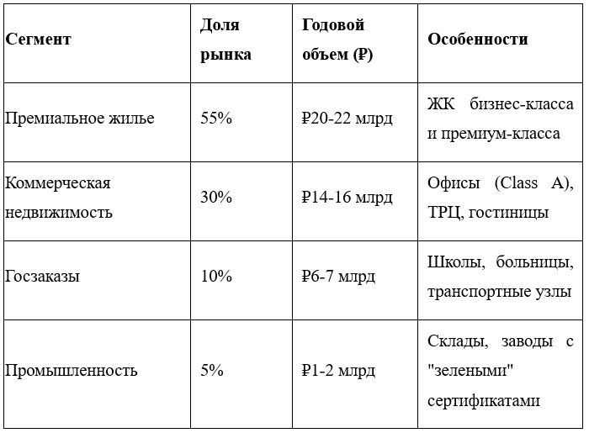
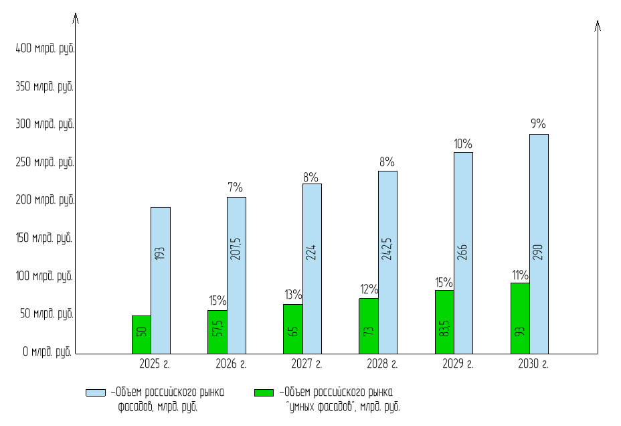
РЫНОК ФАСАДОВ В РОССИИ
Активный рост сегмента зеленого строительства и зеленых технологий. Преобладает сегмент ЖК Бизнес- и Премиум-класса

Slide 6
ЦЕЛЕВАЯ АУДИТОРИЯ
Основные сегменты:
1) Девелоперы премиального жилья
2) Архитектурные и проектные бюро
3) Государственный заказчик и муниципалитеты
4) Частные инвесторы
Архитектурные и проектные бюро – сегмент продвижения. Ведущие архитектурные бюро, например, Chado, Геоград, СПИЧ, ПИК-Проект, МСК Проект, Проектное Бюро АПЕКС и тд.
Потребности сегмента:
- Кастомизация – ищут решения, которые можно адаптировать под нестандартные проекты;
- Визуальная выразительность – хотят создавать запоминающиеся фасады с динамической подсветкой и необычными формами.
Девелоперы премиального жилья – целевой сегмент Крупные застройщики бизнес- и премиум-класса, например, ПИК, Эталон, MR Group, Sminex, Capital Group, Level и другие. Девелоперы коммерческой недвижимости класса А

Slide 7
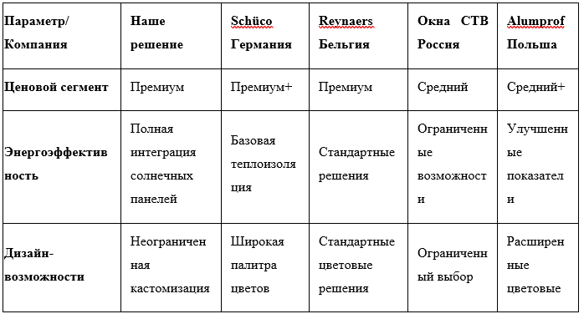

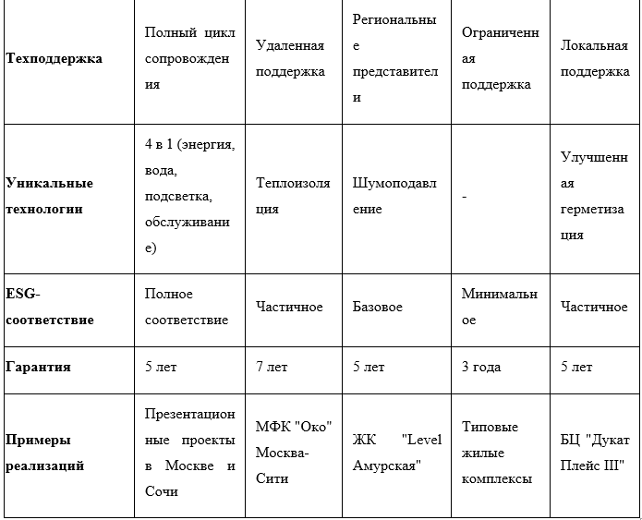
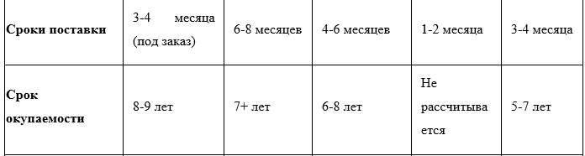
КОНКУРЕНТЫ

Slide 8
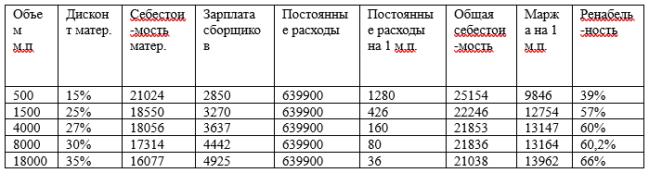
ПРОИЗВОДСТВЕННЫЕ ИЗДЕРЖКИ
Важным фактором снижения себестоимости – увеличение объема производства. При большом объеме производства снижается стоимость материалов, но повышается стоимость рабочей силы. Снижение постоянных расходов на производство 1 м.п.
Notes:
Строительный блок изготовлен из вариотропного ячеистого бетона, армированного фиброй, а его наружные поверхности пропитаны минеральным вяжущим и последовательно армированы штукатурной сеткой и нетканым волокнистым материалом.

Slide 9
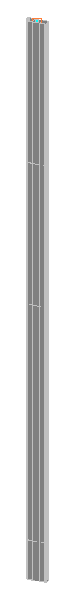
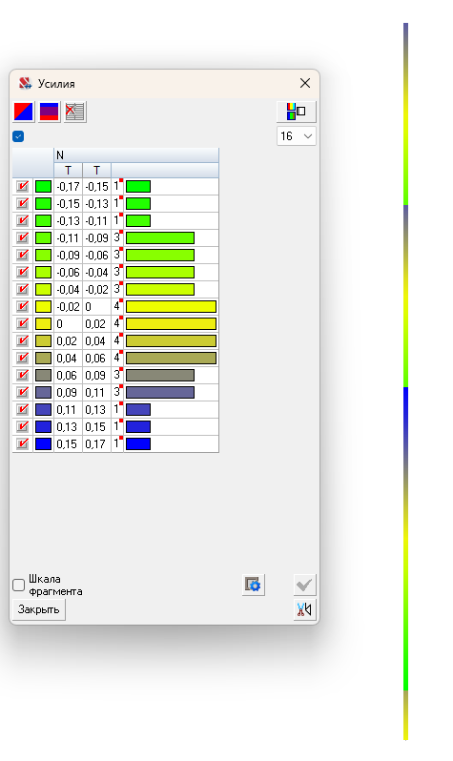
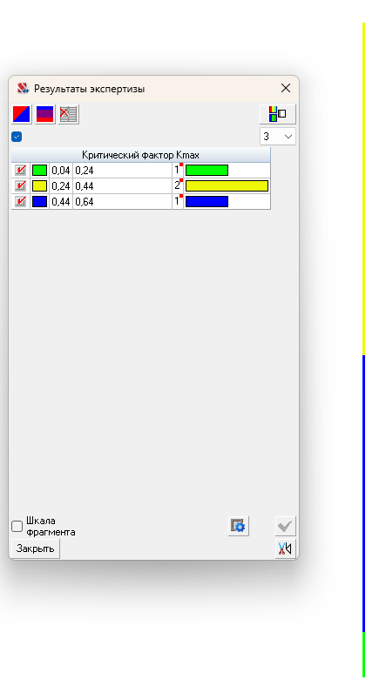
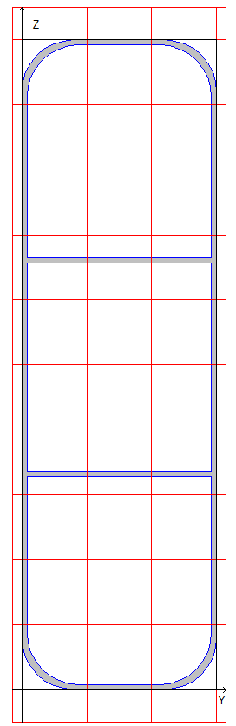
РАСЧЕТ ИМПОСТА
Расчет выполнен в ПК SCAD
По результатам расчетов данное сечение проходит по первому и второму предельному состоянию. Учитывая максимальный коэффициент использования К=0,64.
Сечение принято с запасом и сможет выдержать дополнительную нагрузку от фасадных панелей, возможно менять сечения, что увеличит количество типоразмеров

Slide 10
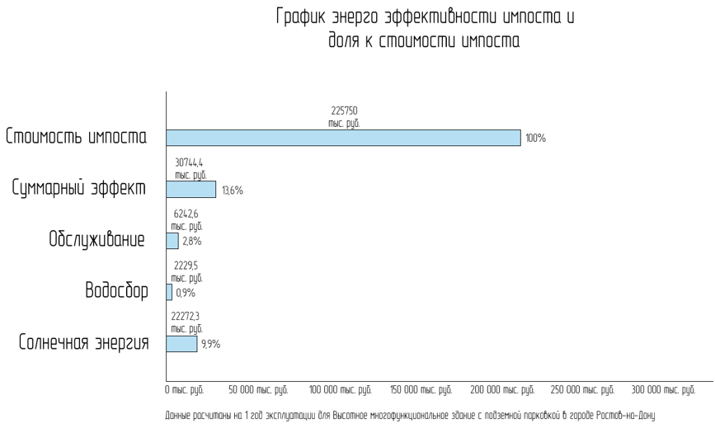
ЭНЕРГО ЭФФЕКТИВНОСТЬ ИМПОСТА
Главная особенность - снижене затрат на эксплуатацию здания.
Максимальная процент эффективности - солнечная энергия
Срок окупаемости импоста для заказчика 7-8 лет при стоимости 35 000 руб. за 1 м.п.
Нормативный срок службы зданий от 50 лет

Slide 11
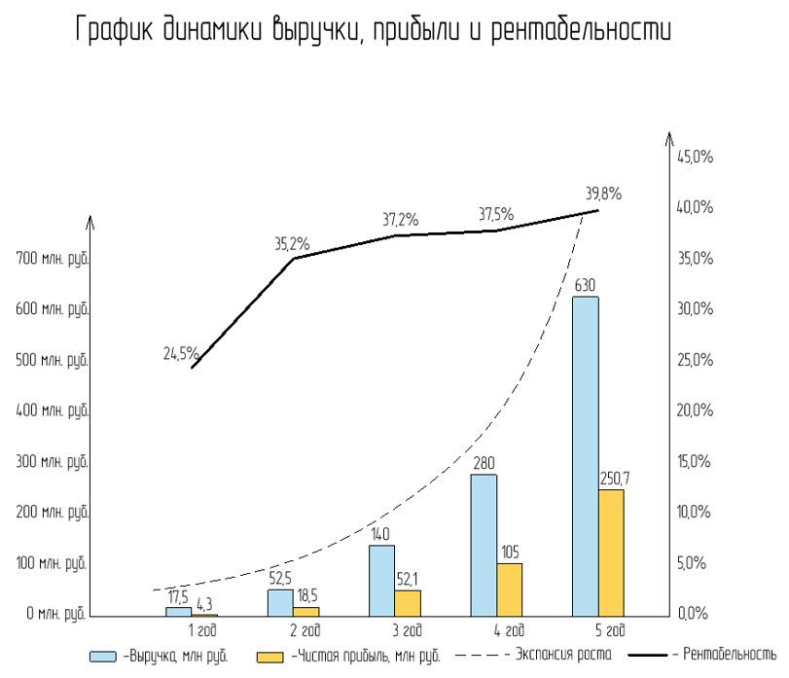
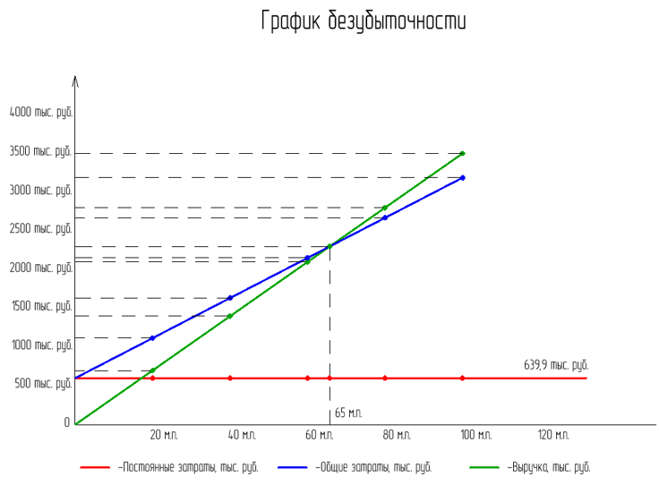
ФИНАНСОВАЯ МОДЕЛЬ
Необходимые стартовые инвестиции – 2 500 000 руб.
Точка безубыточности – 65 м.п. в месяц

Slide 12

Спасибо за внимание!
ННГАСУ 2025

